Slide 1

Unidad 3.
Acreditación Internacional
Donato Vallin

Slide 2
Unidad 3.
Acreditación Internacional
El sentido de la Acreditación y el reconocimiento: definición y relevancia
La Acreditación Internacional:
  La evaluación interna
  La evaluación externa par
  La evaluación y mejora permanente
Organismos evaluadores-acreditadores internacionales en el mundo:
  América Latina
  Europa
  Asia
  Estados Unidos y Canadá
Donato Vallin

Slide 3
El sentido de la Acreditación y el Reconocimiento: Definición y Relevancia
Unidad 3.
Acreditación Internacional
Definición
La evaluación comporta una valoración, se refiere a la calidad.
La calificación permite una cuantificación, se refiere a la cantidad.
Al valorar se deben tomar en cuenta varios elementos subjetivos,
por ejemplo: opiniones, sentimientos, percepciones.
La medición refiere únicamente elementos observados y cuantificados.
Así es posible evaluar y acreditar sin que existan calificaciones de
por medio.
Donato Vallin

Slide 4
El sentido de la Acreditación y el Reconocimiento: Definición y Relevancia
Unidad 3.
Acreditación Internacional
Relevancia
Incidencia en los procesos formativos.
Detección de áreas de oportunidad.
Información objetiva acerca del programa educativo.
La posibilidad de involucrarse en un cambio de cultura.
La oportunidad de elevar su prestigio como institución formadora
de recursos humanos de alta calidad.
El orgullo de que su calidad sea reconocida públicamente.
Integración Interinstitucional al Proceso de superación y mejora continua.
Donato Vallin

Slide 5
El sentido de la Acreditación y el Reconocimiento: Definición y Relevancia
Unidad 3.
Acreditación Internacional
Relevancia
El beneficio de los estudiantes.
La posibilidad de atraer mejores estudiantes.
El compromiso con la excelencia y la mejora continua.
La oportunidad de atraer mejores profesores.
La oportunidad de atraer recursos económicos de la Iniciativa Privada o del Gobierno.
Donato Vallin

Slide 6
El sentido de la Acreditación y el Reconocimiento: Definición y Relevancia
Unidad 3.
Acreditación Internacional
Relevancia
El mejoramiento de ciertos rubros y sectores, el apoyo de ciertos grupos de interés, el ahorro de recursos, o la realización de cualquier otro tipo de objetivos plan­teados; en suma, de las recomendaciones puede surgir la pla­neación de un proceso de cambio o medidas de mejoramiento.
La evaluación-Acreditación sirve, además, de fuente de información estratégica para quienes toman las decisiones y para la implantación de políticas y procedimientos, que redundarán en beneficio de diversos actores.
Donato Vallin

Slide 7
Génesis de los Modelos de acreditación
Unidad 3.
Acreditación Internacional
1932
USA, ABET,
para programas de ingenierías.
1951 - Japón, DEMING,
modelo para servicios.
1987 - USA, BALDRIGE
modelo educativo multinivel.
1989 - Europa, EFQM,
modelo educativo multinivel.
1951
1987
1989
Donato Vallin

Slide 8
Unidad 3.
Acreditación Internacional
Propósitos y Fines de la Evaluación y Acreditación en América Latina
Calificar y certificar la calidad académica de las IES instituciones evaluadas:
Bolivia, Costa Rica y El Salvador.
Asegurar y garantizar la calidad académica y coadyuvar a su mejora: Brasil,
Colombia, Costa Rica y Ecuador.
Impulsar el desarrollo y fortalecimiento de las IES, a través del autoevaluación eimplementación de las recomendaciones derivadas de las evaluaciones. Argentina, Bolivia y República Dominicana, México.
Propician la formación de una cultura de evaluación: Costa Rica y República Dominicana, México.
Rendir cuentas de la calidad, cumplimiento de las funciones y del uso adecuado de recursos públicos a la sociedad y al Estado: Brasil Ecuador y República Dominicana.
Ofrecer información oportuna sobre el desempeño de las IES a los usuarios del sistema.
Fortalecer la credibilidad de las IES: Costa Rica y República Dominicana.
Recomendar acciones para el mejoramiento de las instituciones, planes y programas: Argentina, Costa Rica, México.
Donato Vallin

Slide 9
Unidad 3.
Acreditación Internacional
Causas de la Acreditación Internacional
Los procesos de regulación internacional como parte de la estandarización que caracteriza a la globalización y cuya movilidad de factores requiere procesos de evaluación y acreditación comunes.
La diferenciación disciplinaria que promueve la oferta de acreditación en campos altamente especializados con criterios muy específicos.
La baja rigurosidad y objetividad de las evaluaciones locales.
Los procesos de integración subregionales a escala global.
La búsqueda de mayores estándares de calidad por la competencia intrauniversitario, que lleva alas IES a someterse a la acreditación regional o internacional.
Donato Vallin

Slide 10
Unidad 3.
Acreditación Internacional
Beneficios de la Acreditación Internacional
Facilita la movilidad de personas y capitales a escala regional e internacional.
Promueve la pertinencia y estándares en la educación global.
Diferencia socialmente los sistemas educativos y contribuye a conformar circuitos educativos de calidad.
Jerarquiza y pone en valor a las instituciones educativas en un marco comparativo global.
Permite una competencia interuniversitaria sobre parámetros comunes.
Suprime el engorroso proceso de reconocimiento que debe ser realizado en general ante universidades a través del análisis y contrastación de los currículos.
Donato Vallin

Slide 11
Unidad 3.
Acreditación Internacional
Beneficios de la Acreditación Internacional
Establecimiento de convenios internacionales, programas de intercambio para alumnos de pregrado y posgrado en distintas IES.
Programas de doble titulación en universidades europeas y de Norte América.
Convenios internacionales de investigación.
Estancias sabáticas de investigadores.
Apoyo para la asistencia a congresos internacionales.
Capacitación y proyección internacional de profesores.
Prestigio internacional de la IES evaluada positivamente.
Donato Vallin

Slide 12
Unidad 3.
Acreditación Internacional
Los métodos de evaluación
Métodos cuantitativos y cualitativos.
El méto­do cuantitativo podrá emplearse en encuestas y recopilación de estadísticas.
el cualitativo, en entrevistas semiestructuradas con diferentes autoridades y actores de la comunidad universitaria y sectores de la sociedad vinculados directamente al programa.
Donato Vallin

Slide 13
Unidad 3.
Acreditación Internacional
Objetivos de la Evaluación Enfocada a la Internacionalización
El aumento de la conciencia sobre la necesidad de la evaluación y el aseguramiento de la calidad del proceso de internacionalización de la educación superior.
El desarrollo de un proceso en el que cada institu­ción adapte y aplique un conjunto de lineamientos para evaluar y elevar la calidad de las estrategias de internacionalización acorde a sus propios fines y objetivos.
El fortalecimiento de la contribución que hace la internacionalización a la calidad de la educación superior.
Donato Vallin

Slide 14
Unidad 3.
Acreditación Internacional
Enfoque
El alcance de las políticas institucionales (metas y objeti­vos) para la internacionalización y sus estrategias de implementación.
La integración de la dimensión internacional en las funcio­nes básicas y prioridades de la institución.
Inclusión de la internacionalización como tema central en el sistema educativo para garantizar la calidad en toda la institución.
Donato Vallin

Slide 15
Unidad 3.
Acreditación Internacional
Inicio de la evaluación
El proceso de evaluación inicia con la revisión de las metas y objetivos institucionales. Medir el grado de avance o cumpli­miento de dichas metas y objetivos institucionales constituye el nodo central de la calidad del proceso de internacionaliza­ción.
Donato Vallin

Slide 16
Unidad 3.
Acreditación Internacional
Etapas del proceso de evaluación
Evaluación Interna o Autoevaluación
Evaluación Externa
Evaluación permanente
Donato Vallin

Slide 17
Unidad 3.
Acreditación Internacional
Evaluación Interna o la Autoevaluación
Se debe considerar:
Contexto
Estrategias y políticas de internacionalización
Estructuras organizacionales y de apoyo
Programas académicos y estudiantiles
Administración de recursos humanos
Contratos y servicios
Donato Vallin

Slide 18
Unidad 3.
Acreditación Internacional
Informe de la Evaluación Interna
El informe de autoevaluación debe ser mucho más que una descripción del tipo y alcance de las actividades de in­ternacionalización, está diseñado para evaluar y abordar de modo crítico los mecanismos que garanticen y eleven la calidad de la internacionalización de las funciones sustantivas, a la luz de los problemas existentes y de los retos venideros.
Donato Vallin

Slide 19
Unidad 3.
Acreditación Internacional
La evaluación externa
Dicho proceso, conocido por sus siglas en inglés PRT (Peer Review Team), debe ser:
llevado acabo al menos por tres miem­bros (en general tres o cuatro).
Todos deben ser externos e in­dependientes de la institución que va a ser evaluada.
Los expertos seleccionados deben ser especialistas en educación superior y, en concreto, en el tema de la internacionalización, además de estar bien informados sobre los últimos avances de dicho proceso en el mundo.
La composición del PRT es de ca­rácter internacional, pero se recomienda incluir a un miembro del país sede de la institución, con conocimientos y experien­cia sólidos sobre la educación superior del país (pero no rela­cionado con la propia institución).
Por lo menos, un miembro del PRT debe venir de otro continente.
Donato Vallin

Slide 20
Unidad 3.
Acreditación Internacional
La tarea de los evaluadores externos
Las metas de la institución para la internacionalización y su planteamiento concreto:
Cómo se traducen dichas metas en los planes y programas, la investigación y las funciones de servicio público de la institución, y si ésta ha proporcionado el apoyo y la infraes­tructura necesaria para alcanzar un proceso de internaciona­lización exitoso.
La manera en que la institución monitorea sus esfuerzos de internacionalización.
La capacidad de la institución para transformarse y mejorar sus estrategias de internacionalización.
La relación entre la visión y las metas institucionales con el desarrollo y la sustentabilidad de sus actividades internacio­nales.
La identificación de las fortalezas y debilidades de las acti­vidades internacionales y los correspondientes planes de mejoramientos claros y realistas.
Donato Vallin

Slide 21
Unidad 3.
Acreditación Internacional
Los Procesos de las Evaluaciones
Los miembros del PRT recibirán el reporte de autoevaluación por lo menos un mes antes de su visita y emitirán comentarios al respecto. El equipo del PRT realizará una visita de unos tres días a la institución y redactará un informe detallado (30 pági­nas) para la institución en un plazo máximo de dos meses, des­pués de haber realizado la visita a la institución evaluada.
La institución puede agregar una fase de seguimien­to de aproximadamente un año y medio o dos. Este punto es particularmente importante cuando dicho proceso de revisión se utiliza para iniciar y plantear las políticas y estrategias del !proceso de internacionalización. Esta fase puede ser realizada por el equipo de auto evaluación y complementada por una vi­sita del equipo de pares externos, para que éstos den su opi­nión sobre los avances del proceso, después de la evaluación.
Donato Vallin

Slide 22
Unidad 3.
Acreditación Internacional
La Evaluación de la Internacionalización y la
Internacionalización de la Evaluación
La globalización, el apoyo decreciente de los gobiernos al sector educativo, la sociedad del conocimiento, el crecimiento vertiginoso de las nuevas tecnologías de comunicación e infor­mación son factores determinantes en la situación actual de la educación superior, que ha desembocado en un cambio de ac­titud hacia la internacionalización de ésta.
Donato Vallin

Slide 23
Unidad 3.
Acreditación Internacional
La Evaluación de la Internacionalización y la
Internacionalización de la Evaluación
Si se considera crucial la internacionalización como estrategia de mejoramiento de la calidad educativa, una de las consecuencias inmediatas debe­ría ser la integración de una dimensión internacional en los procedimientos e instrumentos regulares de evaluación. Si ac­tualmente existe un consenso -que brillaba por su ausencia hace solamente diez años- entre los diferentes actores de la comunidad universitaria sobre el carácter estratégico de la in­ternacionalización para el mejoramiento de la calidad educati­va, éste no se ve aún reflejado en los procesos de evaluación, lo que a todas luces resulta incongruente.
Donato Vallin

Slide 24
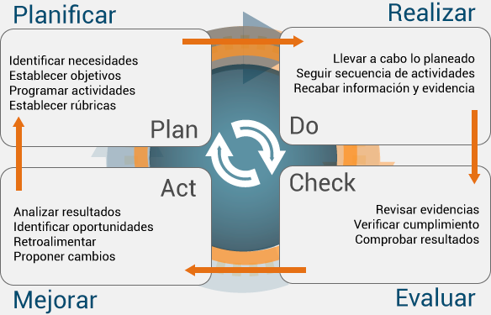
Unidad 3.
Acreditación Internacional
Evaluación y Mejoramiento Permanente
Hablar de evaluación sistemática nos relaciona con el concepto de sistemas, procesos y estos a su vez con la producción de una empresa; una vez leí que la evaluación de un proceso productivo es diferente a un proceso educativo porque la producción es lineal y está enfocada a obtener un producto, en cambio la educación tiene varias aristas y el enfoque es la adquisición del conocimiento, habilidades y competencias, por tanto la forma de evaluar no se puede comparar. Ambos son procesos diferentes y que las evaluaciones no son iguales, pero tienen algo en común, son un proceso, un proceso que depende de las entradas y que necesita transformarse continuamente para mejorar el resultado y asegurar la calidad, así pues, teniendo como fin la mejora continua, un proceso de evaluación en la producción se puede adoptar en la educación a fin de sistematizarla.
Donato Vallin

Slide 25
Unidad 3.
Acreditación Internacional
Acreditación Internacional y Ranking Mundial
La acreditación es una de las características que asumen los sistemas de educación en el contexto de la globalización y la sociedad del conocimiento, mientras que la diferencia entre procesos y modelos evaluativos de la educación universitaria, da origen a la acreditación internacional como nuevo paradigma de evaluación en la educación local, regional o internacional.
Los ranking’s clasifican y ordenan a las mejores universidades del mundo en función de criterios de calidad como el nivel de los estudiantes, el profesorado , los centros, actividad investigadora, publicaciones, etc.
Donato Vallin

Slide 26
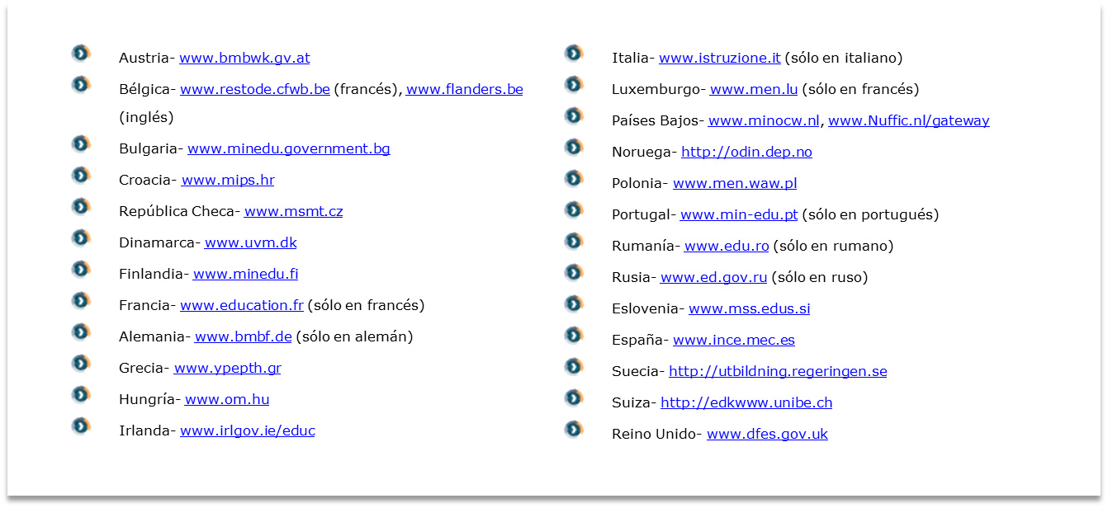
Unidad 3.
Acreditación Internacional
Organización mundial de Instituciones de Evaluación
EUROPA
Donato Vallin

Slide 27
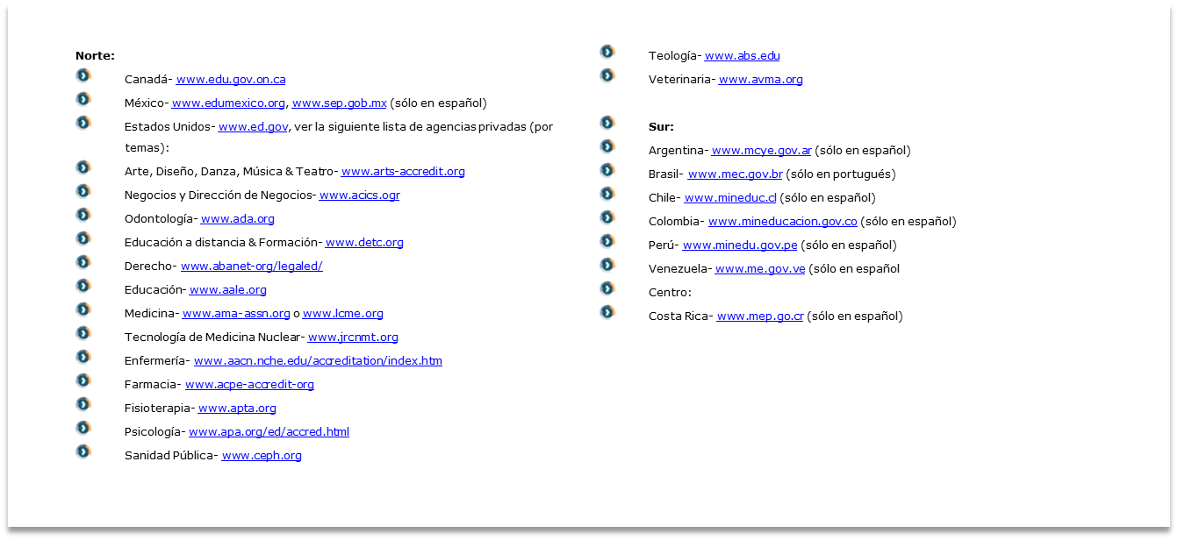
Unidad 3.
Acreditación Internacional
Organización mundial de Instituciones de Evaluación
AMÉRICA
Donato Vallin

Slide 28
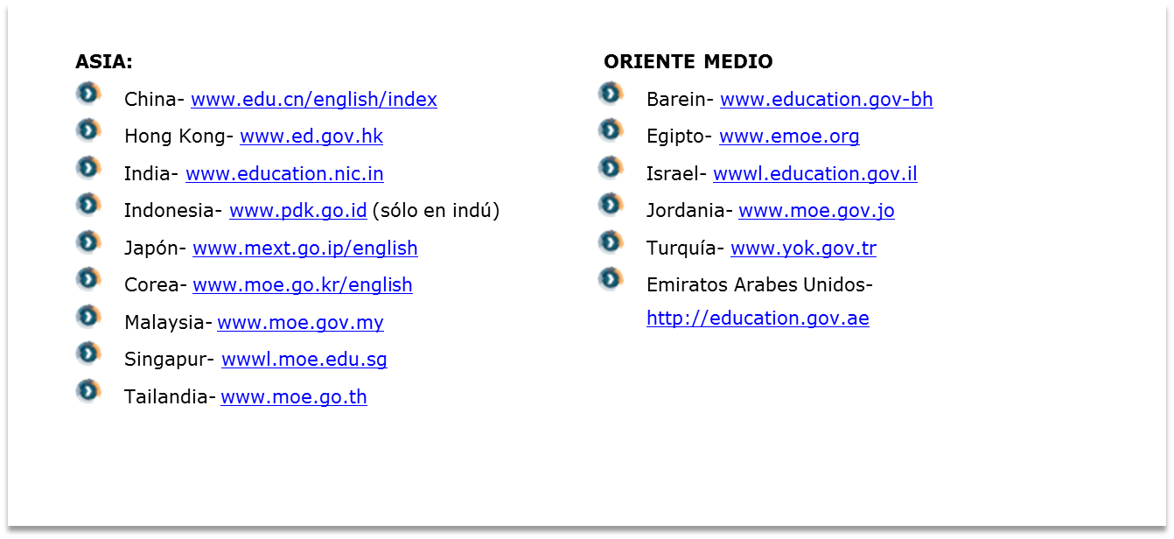
Unidad 3.
Acreditación Internacional
Organización mundial de Instituciones de Evaluación
ASIA Y ORIENTE MEDIO
Donato Vallin

Slide 29
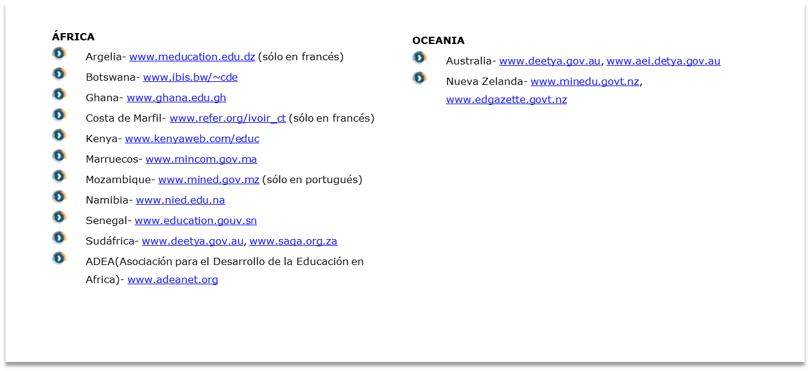
Unidad 3.
Acreditación Internacional
Organización mundial de Instituciones de Evaluación
ÁFRICA Y OCEANÍA
Donato Vallin

Slide 30
Unidad 3.
Acreditación Internacional
Rankings en el mundo
Universidad Jiao Tong de Shanghai (China)
Suplemento educativo de The Times, HIGHER (EEUU)
El Laboratorio de Internet del CINDOC (CSIC) en su Ranking Webometrics
Londinense The Economist elabora anualmente un ranking mundial de MBA full time que clasifica los mejores programas de postgrado impartidos en todo el mundo bajo el título de Which MBA?
Donato Vallin

Slide 31
Unidad 3.
Acreditación Internacional
Rankings en el mundo
The Wall Street Journal, en su edición de edición 2007 de su clasificación anual de escuelas de negocios del mundo,
El grupo Scimago, de la Universidad de Granada, ha desarrollado el generador de rankings RI3, que permite la elaboración de diferentes clasificaciones de Instituciones Iberoamericanas de Investigación. V
Otras clasificaciones de carácter global son la desarrollada por Global University Rankings
The Financial Times publica anualmente un ranking de Escuelas de Negocios
Business Week realiza clasificaciones de escuelas de negocios
Donato Vallin

Slide 32
Seminario Taller en Internacionalización del Currículo
¡Muchas gracias!

